Slide 1
Презентация
г. Уфа 2014

Slide 2
О проекте Юнивер
- Юнивер - крупнейший коммуникационный канал для молодежи;
- Юнивер – телесеть, организованная в крупнейших системообразующих ВУЗах Уфы;
- Плазменные экраны от 42 дюймов установлены в самых проходимых
местах – холлах, входных группах и студенческих столовых. Трансляции идут со звуком;
- Целевая аудитория – студенты дневных и вечерних отделений, преподаватели ВУЗов;
- Средний контакт студента с Юнивер составляет более 1,5 часов в день – это перемены, обеденные перерывы, а так же время между пар, в которые многие студенты находятся не на занятиях, а в холлах или кафе университетов.
УНИКАЛЬНАЯ ВОЗМОЖНОСТЬ РАЗМЕЩЕНИЯ ВАШИХ МАТЕРИАЛОВ В ОТДЕЛЬНО
ВЗЯТОМ ВУЗЕ И РАЙОНЕ ГОРОДА !!!

Slide 3
Участники межвузовского проекта Юнивер. Численность экранов ВУЗах
72 ЭКРАНА
БГУ – 17;
УГНТУ – 14;
БГПУ – 8;
БГМУ – 5;
ВЭГУ – 3;
БИФК – 3;
УГУЭС -2;
РГСУ – 2;
МГГУ – 2;
УГАИ- 2;
УЮрГУА – 1.
БГУ-17

Slide 4
Количество действующих экранов

Slide 5
РАСПРЕДЕЛЕНИЕ ЭКРАНОВ ПО РАЙОНАМ ГОРОДА
ВСЕГО 72 ЭКРАНА

Slide 6
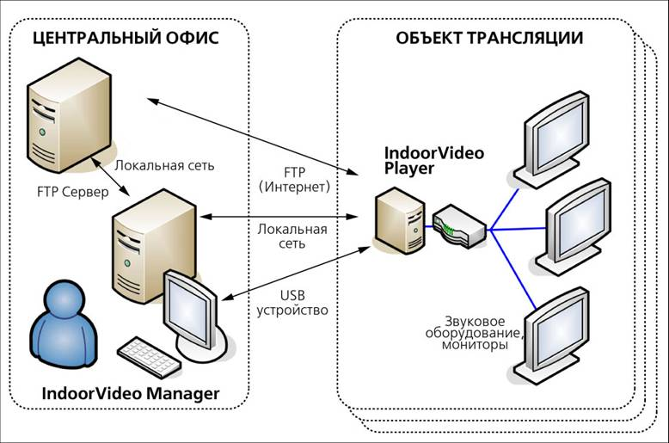
Техническое оснащение Юнивер и способы передачи сигнала на экраны в ВУЗах.
СХЕМА ТРАНСЛЯЦИИ
Организация вещания осуществляется подачей контента по интернету на сетевые медиа плееры, расположенные в каждом ВУЗе. Сигнал от медиа плеера по кабель каналу подается на группу плазменных панелей, установленных в холлах и столовых ВУЗов.

Slide 7
Медиапланирование на Юнивер
Уникальная возможность размещения Ваших материалов в отдельно взятом ВУЗе и РАЙОНЕ города !!!
ПРАВИЛА ВЫХОДА РЕКЛАМЫ НА ЮНИВЕР:
ВЕЩАНИЕ ЮНИВЕР СОСТАВЛЯЕТ
12 ЧАСОВ В ДЕНЬ
с 8:00 до 20-00 часов
ВЕЩАНИЕ ОСУЩЕСТВЛЯЕТСЯ С ПОНЕДЕЛЬНИКА ПО СУББОТУ включительно (исключая воскресенье)
ТРАНСЛЯЦИЯ РАЗБИТА
на 10-ти минутные блоки

Slide 9
РАСПРЕДЕЛЕНИЕ РЕКЛАМНЫХ БЛОКОВ ПО СЕТКЕ

Slide 10
Запланированные места размещения экранов в ВУЗах

Slide 11
Располагаясь в местах длительного нахождения студентов по всему трафику движения, Юнивер обладает высокой частотой контактов. Контакт студента с рекламной информацией составляет около 15 раз в день или около 300 контактов в месяц.
3 ч
По данным M’Index
Notes:
День студента по часам.

Slide 12
Распределение категорий студентов по возрастным признакам. ЦА- 17- 26+
По данным M’Index
Notes:
Распределение категорий по возрастным признакам.

Slide 13
ПОРТРЕТ ЦЕЛЕВОЙ АУДИТОРИИ

Slide 14
РАСПРЕДЕЛЕНИЕ СТУДЕНЧЕСКОЙ АУДИТОРИИ ПО ПОЛУ
По данным M’Index

Slide 15
Портрет ЦА по достатку

Slide 16
Портрет ЦА по доходу. Среди студентов преобладают респонденты со средним и высоким достатком (77,0%)
17,6%
По данным M’Index

Slide 17
Основные характеристики студенческой аудитории
Равное распределение по полу: 50,1% - Ж и 49,9%-М;
Возраст преимущественно 17-21 год;
Преобладание людей с достатком выше среднего;
Энергичные и активные потребители товаров и услуг
По данным M’ Index

